Slide 1


Интерактивный рабочий блокнот
ИРБ УИК предназначен для автоматизации работы УИК
Содержит все необходимые бланки и шаблоны решений УИК
Разделяет работу УИК на этапы избирательной кампании и отображает перечень задач в зависимости от текущей даты
Напоминает о необходимости принятия решений
Интегрирован с СПО АРМ ППЗ и СПО УИК (QR-код)

Slide 2
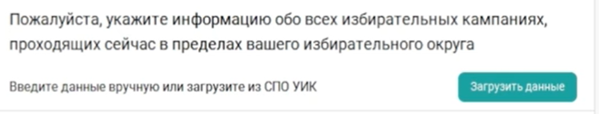
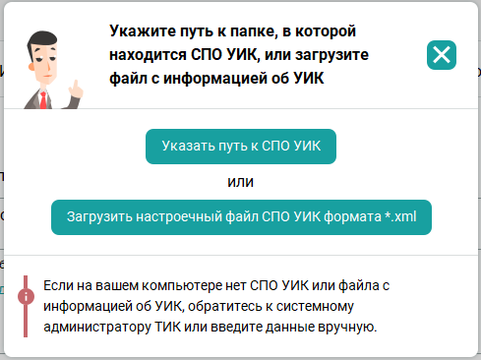
Импорт сведений об УИК

Slide 3
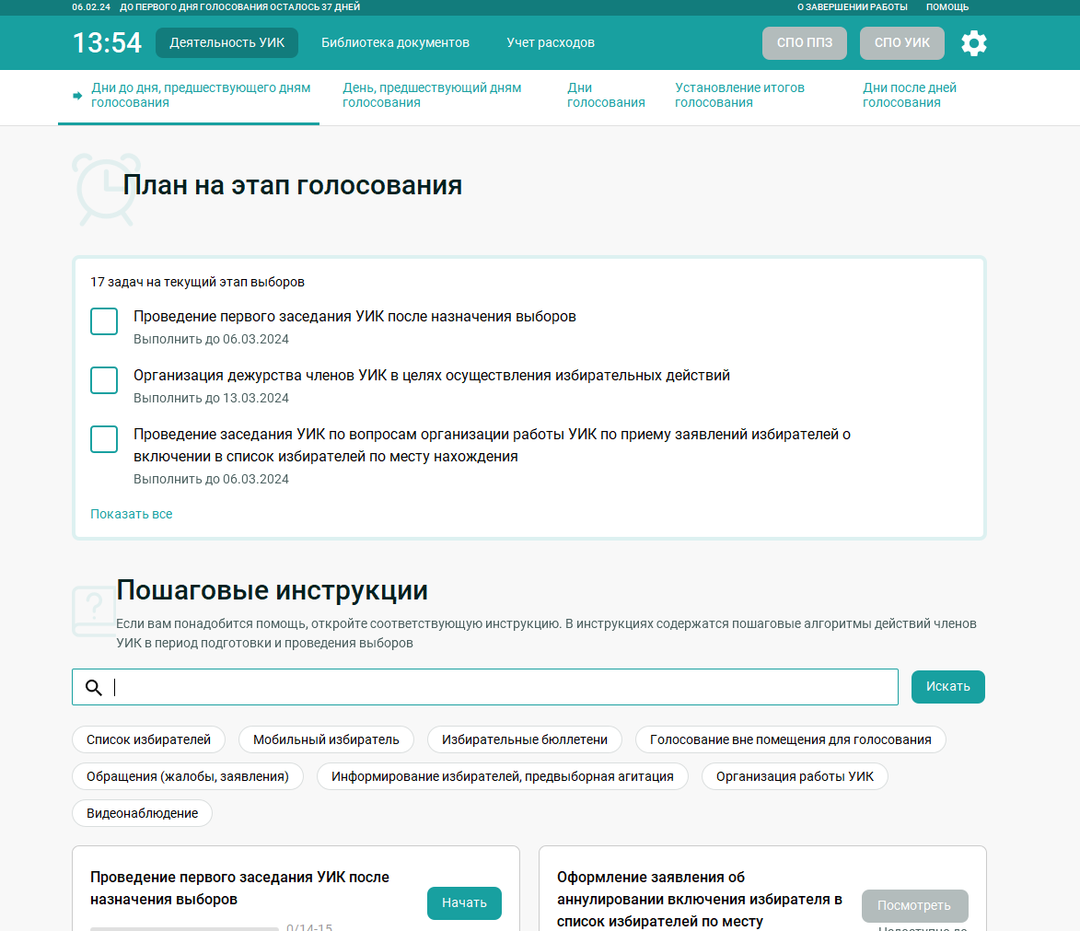
Основное окно ИРБ

Slide 4
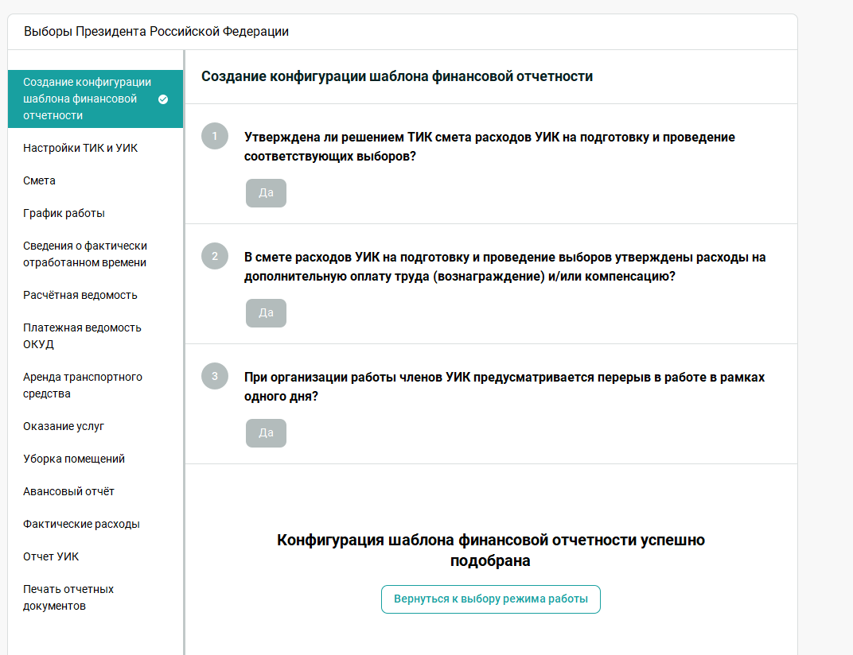
Учет расходов

Slide 5
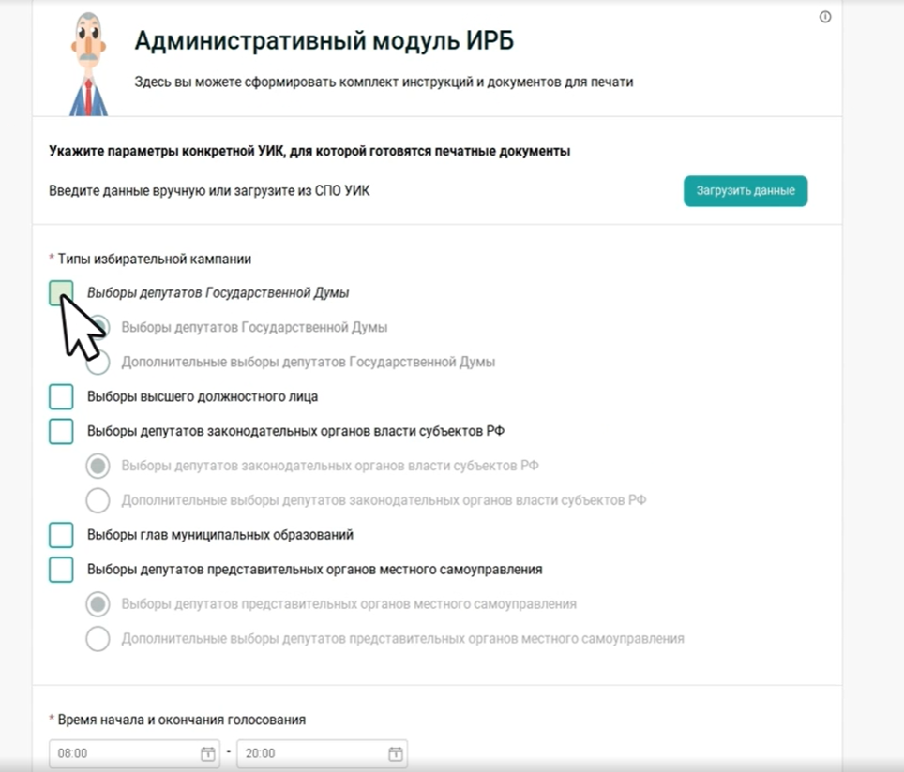
Административный модуль ИРБ

Slide 6
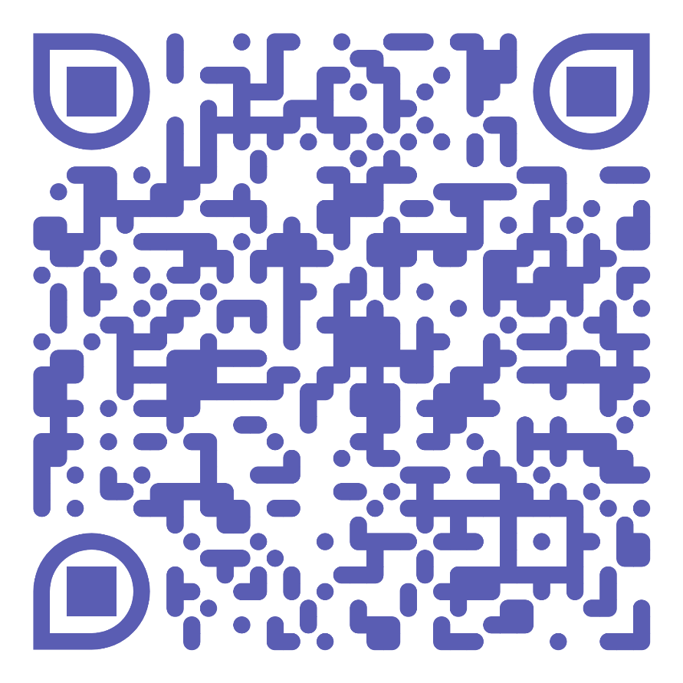
Ссылка на обучающие материалы ИРБ:
https://disk.yandex.ru/d/VluMPznk4K4ykw
ИРБ 7.0 ожидается в середине февраля
Ссылка на ИРБ: mirb.cikrf.ru

Slide 7
Нет учетных записей членов УИК в ЕПГУ
4 председателей УИК
5 зам. председателей УИК, в т.ч. 1 зам. пред в УИК с видеон.
1 секретаря УИК
28 членов УИК, в том числе 13 членов УИК с видеонабл.

Slide 8
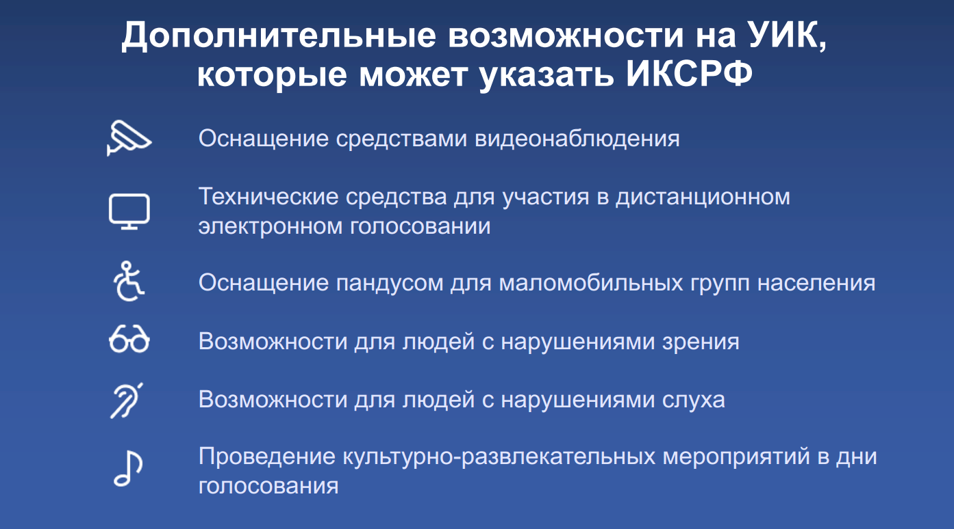

Slide 9
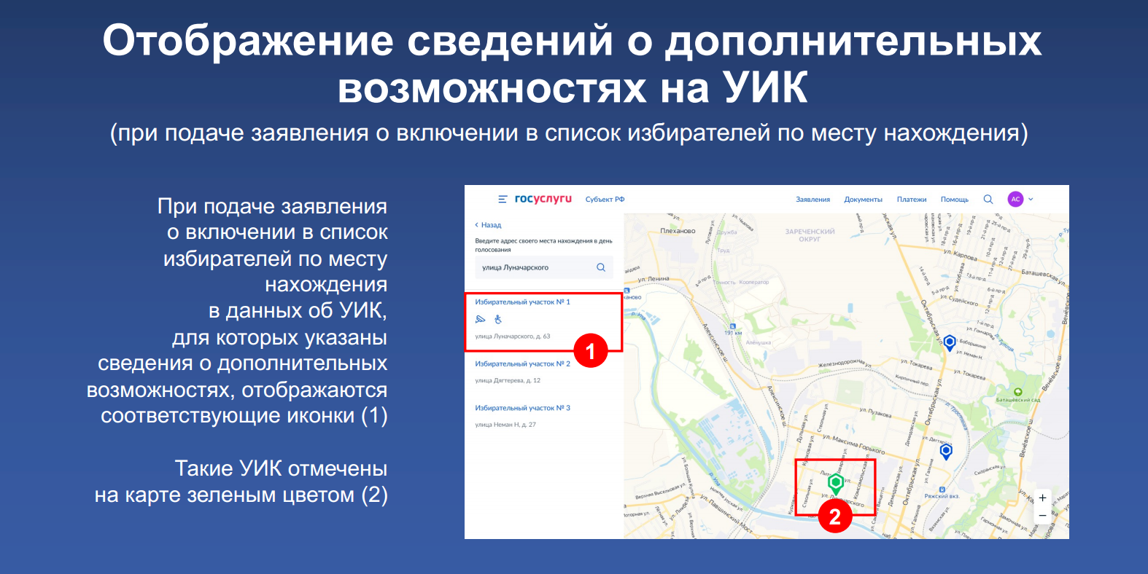

Slide 10
Правила «цифровой гигиены»
Пароль не менее 12 символов, включающий буквы и цифры
Защита на телефоне, желательно пароль, никаких отпечатков
Двухфакторная авторизация
Не переходить по сомнительным ссылкам и не открывать подозрительные файлы. Например: wi1dberries.ru, ozon.top
НЕ ПЕРЕДАВАТЬ персональные данные и другую конфиденциальную информацию в мессенджеры
Перезванивайте

Slide 11
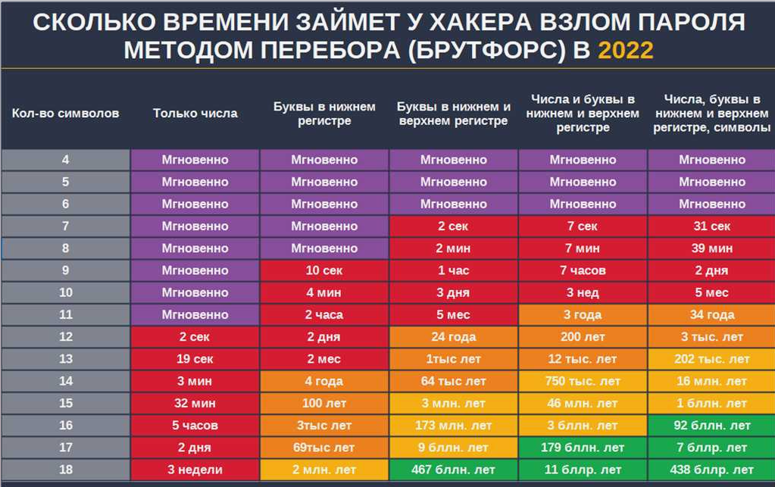

Slide 12
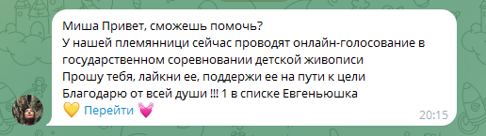
Примеры «скама»
Поддельные сайты (wi1dberries.ru, ozon.top)
Сообщение с просьбой проголосовать или перевести деньги больному родственнику и т.д.
Подмена номера в звонках Telegram, Whatsapp
Звонки от «следственных комитетов», «ФСБ» и прочих
Звонки от знакомых с нейросетевой имитацией голоса

